Slide 1

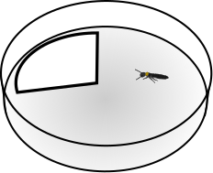
ANTAM
湿らせた濾紙
24h に一度30分間歩行
歩いた距離を測る
0日後, 1日後, 2日後, 3日後

Slide 2
LMM
応答変数: 移動距離
説明変数: day, sex, day:sex
ランダム効果: 個体
day, χ²₁=89.2541, P<0.0001
sex, χ²₁=2.0400, P=0.1532
day:sex, χ²₁=0.3393, P=0.5603
経過日数に伴って歩行距離が短くなっていく
探索行動がコストになっている？

Slide 3
コロニー創設
群飛した日の♂♀で創設 (0日創設)
3日探索させた♂♀で創設 (3日創設)
創設成功度 (20日後♂♀ともに生存しているか？)
GLM
応答変数： 創設成功
説明変数： 処理区・組み合わせ
処理区: χ²₁=8.0535, P=0.0045
組み合わせ: χ²₅=8.5694, P=0.1275
0日創設： 30/30
3日創設： 25/30
単独で探索することはコストになっている

Slide 4
単独での探索
その後の創設においてコスト
競争能力はどうか？
個体同士が出会うと
オスがメスの後ろをついてタンデム
2匹のオスと1匹のメスが出会うと
オスがメスをとりあう
(Matsuura et al. 2002; Li et al. 2013)

Slide 5
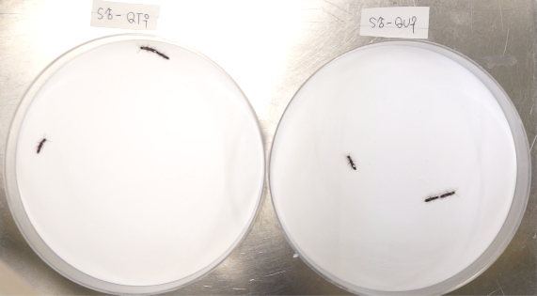

チョイス実験
0日♀ - 0日♂ vs 3日♂
0日♂ - 0日♀ vs 3日♀
新
旧

Slide 6
10分後にどちらとタンデムを組んでいたか
0日♀ - 0日♂ vs 3日♂
旧：新 ＝ 19 : 10
2項検定 P = 0.136
0日♂ - 0日♀ vs 3日♀
旧：新 ＝ 17 : 12
2項検定 P = 0.4583
メイトチョイスでは特に差が出ない

Slide 7
0日個体
3日個体
LMM
応答変数： 生重
説明変数: day, sex, day:sex
ランダム効果: 由来コロニー
day, χ²₁=63.4213, P<0.0001
Sex, χ²₁=161.7698, P<0.0001
Day:sex, χ²₁=0.0209, P=0.8851
3日探索した個体は生重が増える
水を吸ったからではないか
飛ぶ直前は体重を軽くする (Westhuizen et al. 1985)
体重が重いほうがメイトチョイスで有利
(Matsuura et al. 2002; Husseneder and Simms 2008; Li et al. 2013)

Slide 8
メイトチョイスでは特に差が出ない
タンデム行動の時間変化は？
Φ = 600mm アリーナ
♂20 ♀20
0日目個体と
3日目個体で比較
A-B
A-C
B-C
D-E
D-F
E-F

Slide 9
一部分のみを観察(20×10cm)
30分間外側から内側に向けて通過するイベントを観察

Slide 10
0日後個体
3日後個体
タンデムに対する必死さが全然違う

Slide 11
通過タンデム数の時間変化
3日後集団
GLMM (ポアソン分布)
応答変数： 通過タンデム数
説明変数: 時間, 処理区, 交互作用
ランダム効果: コロニー組み合わせ
時間, χ²₁= 195.9373, P<0.0001
処理区, χ²₁= 6.7985, P=0.0091
時間:処理区, χ²₁= 19.6104, P<0.0001
0日後集団
3日後集団では観察されたタンデムの数が多かった
3日間の孤独がタンデムを組みやすくさせる

Slide 12
通過タンデム数の時間変化
3日後集団
GLMM (ポアソン分布)
応答変数： 通過タンデム数
説明変数: 時間, 処理区, 交互作用
ランダム効果: コロニー組み合わせ
時間, χ²₁= 195.9373, P<0.0001
処理区, χ²₁= 6.7985, P=0.0091
時間:処理区, χ²₁= 19.6104, P<0.0001
0日後集団
0日集団で時間に伴うタンデム数の増加が顕著

Slide 13
探索初日
余裕がある
ある程度個体を見てから相手を決めている
3日間孤独
余裕がない
出会った個体に即アクセスする

Slide 14
3日間孤独
どんなメスでも逃すわけにはいかない・・・
孤独で探索する時間が長い＝他個体の価値が高い
余裕がない
他個体をパートナーとして受け入れる閾値が下がっている
Prisoner Effect
単独で長い間置いた♂は♂同士で交尾しやすくなる
(Mcgrawa and Hill 1999; Engel et al. 2015)
間違えてオス同士で交尾するコストよりも、
メスに逃げられるコストの方が大きいため
(Engel et al. 2015)

Slide 15
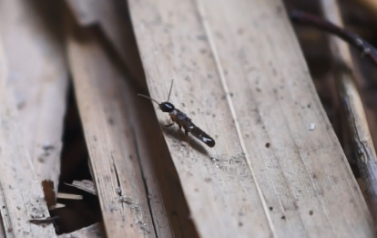
探索パターンの時間的側面
探索時間が長くなるとき
①生重を増加させ、魅力的になる
②出会うチャンスに対してeffortを多く割く
長時間の探索がその後のコストになるため
自身の状況に応じて行動を変えることによって、
発見後のmatingできる確率を上げている

Slide 16
時間経過に伴う環境の変化
光環境
短い時間
探索戦略
大きな変化
自身の状態の変化
焦り、体力の減少

Slide 17
時間経過に伴う環境の変化
光環境
短い時間
探索戦略
大きな変化
自身の状態の変化
焦り、体力の減少
刻一刻と変化する未知の世界
行動の変化
安定環境
行動の変化の仕方自体も大きく変わっている

Slide 19
観察されたタンデムの合計

Slide 20
観察されたタンデムの合計
同性タンデムが一部見られる
♂ ♂
♀♀

